Slide 1

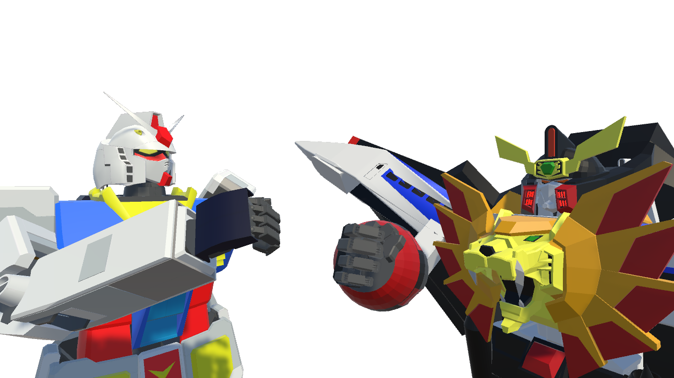
VS
2022182034 임성진
REAL SUPER
최종 보고서

Slide 2
개발 진척도
내용 | 목표범위 | 실제 개발 완료 범위 | 진행률
캐릭터의 이동 구현(좌우, 점프, 웅크리기) | 걷기, 달리기, 점프, 웅크리기 | 달리기, 점프, 웅크리기 | 90%
커맨드 시스템, 필살기 | 커맨드 기술 시스템, 기술 3개, 필살기 1개씩 | 커맨드 기술 1개, 필살기 | 60%
대전 격투 피격 모션 등 기본 시스템 구현 | 피격, 방어, 연속 공격 모션 | 피격, 방어, 연속 공격 | 100%
대전 격투 게임 UI | 체력 게이지, 필살기 게이지, 카운터, 승리 포인트, 메인 화면 | 체력 게이지, 필살기 게이지, 카운터, 승리 포인트, 메인 화면 | 100%
게임 모드 구현 | AI 대결 모드, 트레이닝 모드 | AI 대결 모드, 트레이닝 모드 | 100%
AI | 자연스럽게 행동하는 AI | 뭔가 나사빠진 AI | 30%

Slide 3
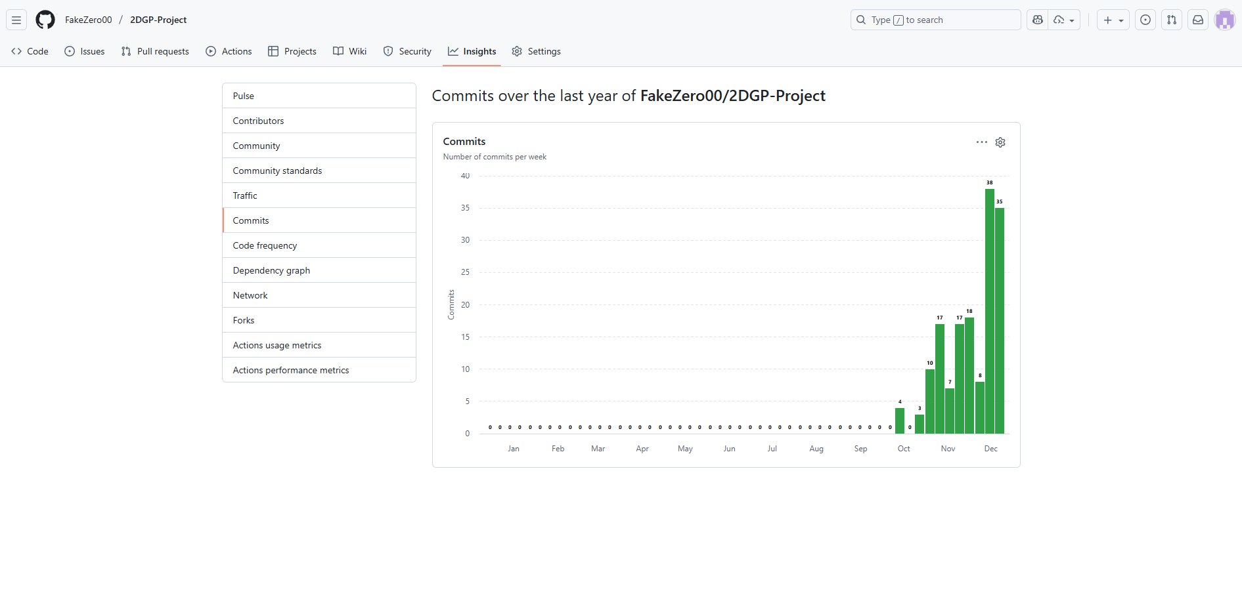
Github 커밋 통계
주 | 커밋 횟수
Week of 28, Sep, 2025 | 4
Week of 12, Oct, 2025 | 3
Week of 19, Oct, 2025 | 10
Week of 26, Oct, 2025 | 17
Week of 2, Nov, 2025 | 7
Week of 9, Nov, 2025 | 17
Week of 16, Nov, 2025 | 18
Week of 23, Nov, 2025 | 8
Week of 30, Nov, 2025 | 38
Week of 7, Dec, 2025 | 35

